Slide 1
Интегрированный урок во 2 классе «Литературное чтение и музыка» Тема: «Дары осени (грибы) и их описание в литературных и музыкальных произведениях» Составитель: Худякова Татьяна Петровна, 241-203-502 Учитель высшей категории начальных классов МОУ СОШ №8 г.Конаково Тверской обл.

Slide 2
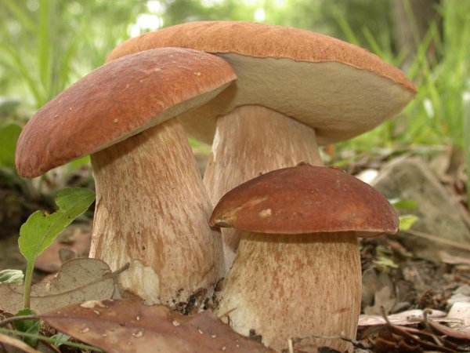
Тема урока:
«Дары осени (грибы) в литературных и музыкальных произведениях»

Slide 3
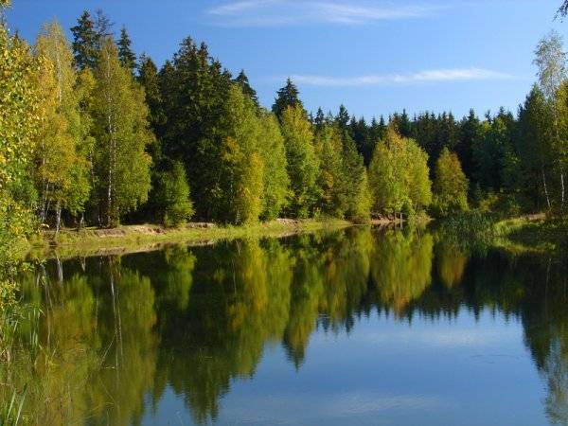
«Есть в осени первоначальной
Короткая, но дивная пора –
Весь день стоит как бы хрустальный,
И лучезарны вечера…»
Ф.Тютчев

Slide 4
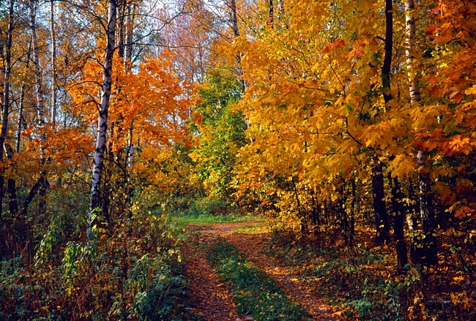
«Закружилась листва золотая
В розоватой воде на пруду,
Словно бабочек лёгкая стая
С замираньем летит на звезду.»
С.Есенин

Slide 5
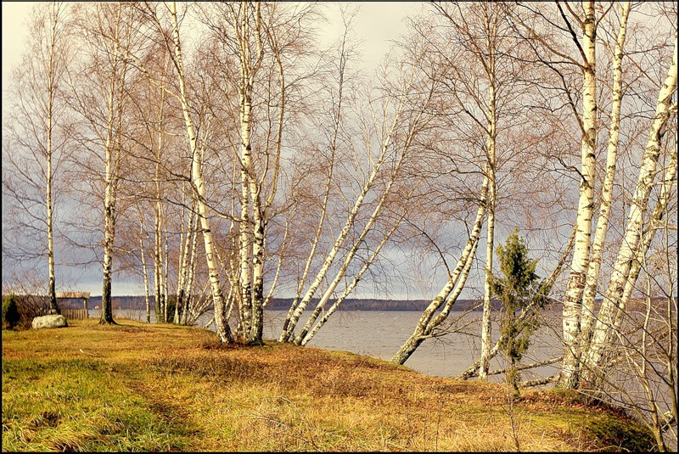
«Осень наступила,
Высохли цветы,
И глядят уныло
Голые кусты.»
А.Плещеев

Slide 6
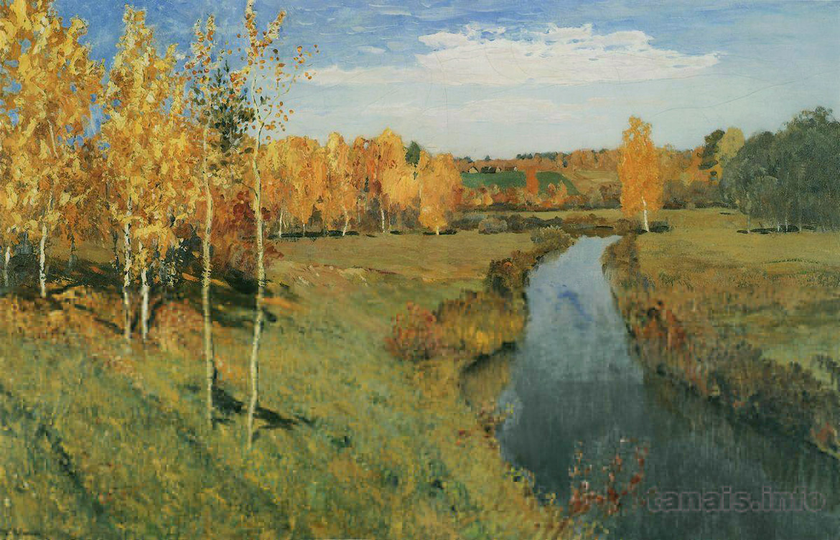
П.И. Чайковский «Октябрь» («Осенняя песня») из цикла «Времена года»
«Осень. Осыпается весь наш бедный сад,
Листья пожелтелые по ветру летят,
Лишь вдали красуются, там, на дне долин,
Кисти ярко-красные вянущих рябин».
(А. Толстой)
Картина И. Левитана «Золотая осень»

Slide 7
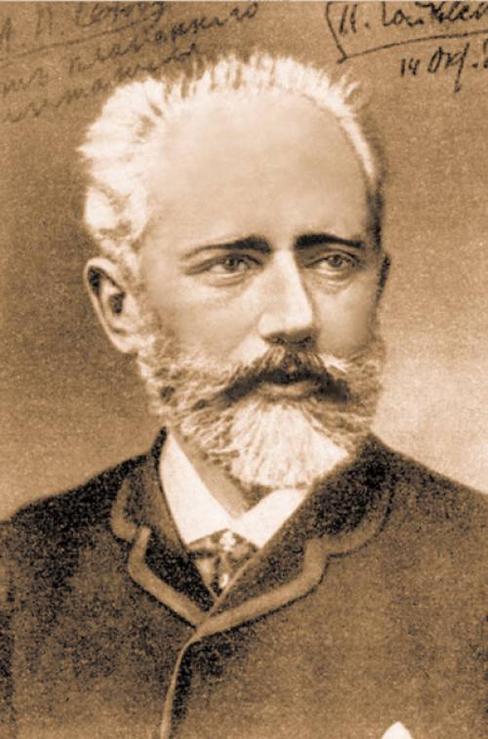
П.И. Чайковский: “Каждый день отправляюсь на далекую прогулку, отыскиваю где-нибудь уютный уголок в лесу и бесконечно наслаждаюсь осенним воздухом, пропитанным запахом опавшей листвы, тишиной и прелестью осеннего ландшафта с его характеристическим колоритом”.

Slide 8
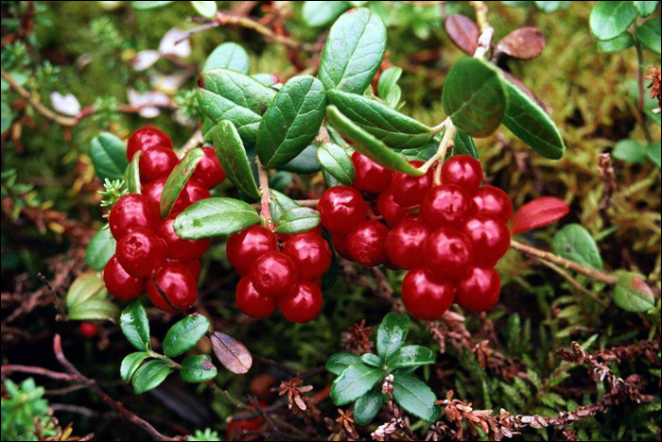
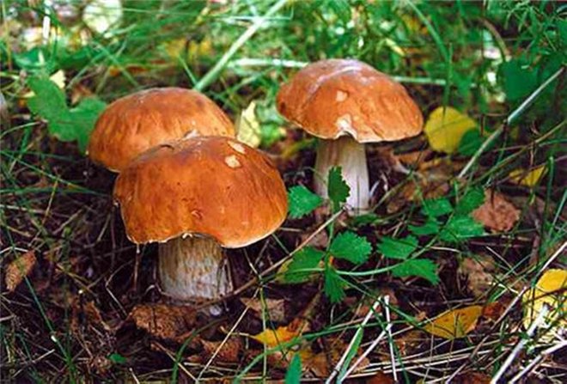
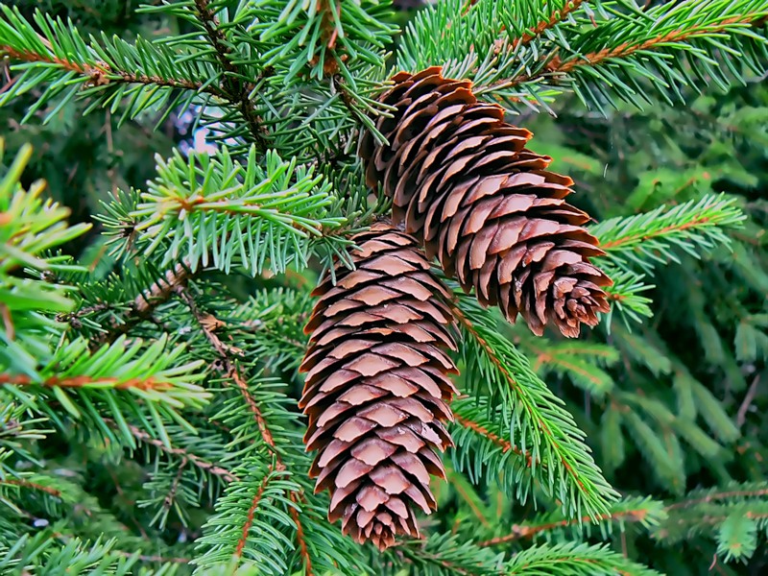
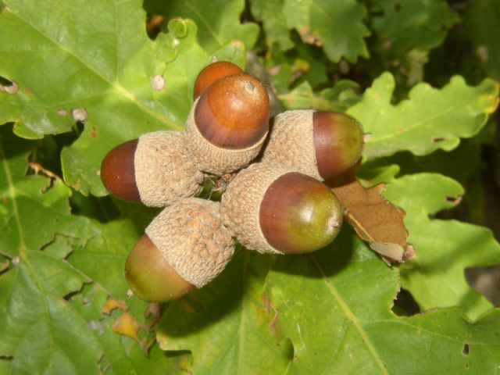
Что из этих даров леса
НЕ ЯВЛЯЕТСЯ РАСТЕНИЕМ?

Slide 9
ЭНЦИКЛОПЕДИЯ– в переводе с французского языка
означает «свод знаний»

Slide 10
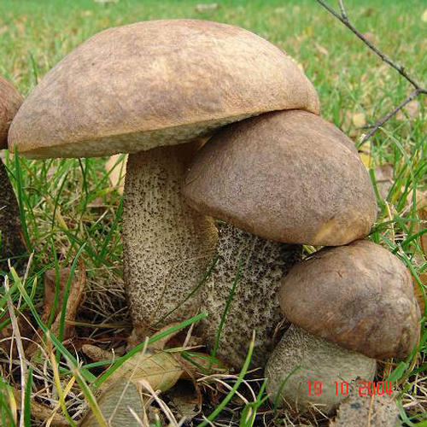
подберёзовик

Slide 11
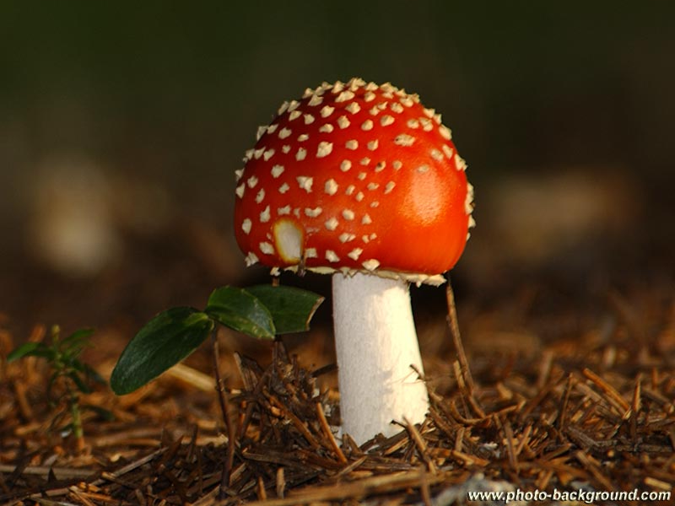
мухомор

Slide 12
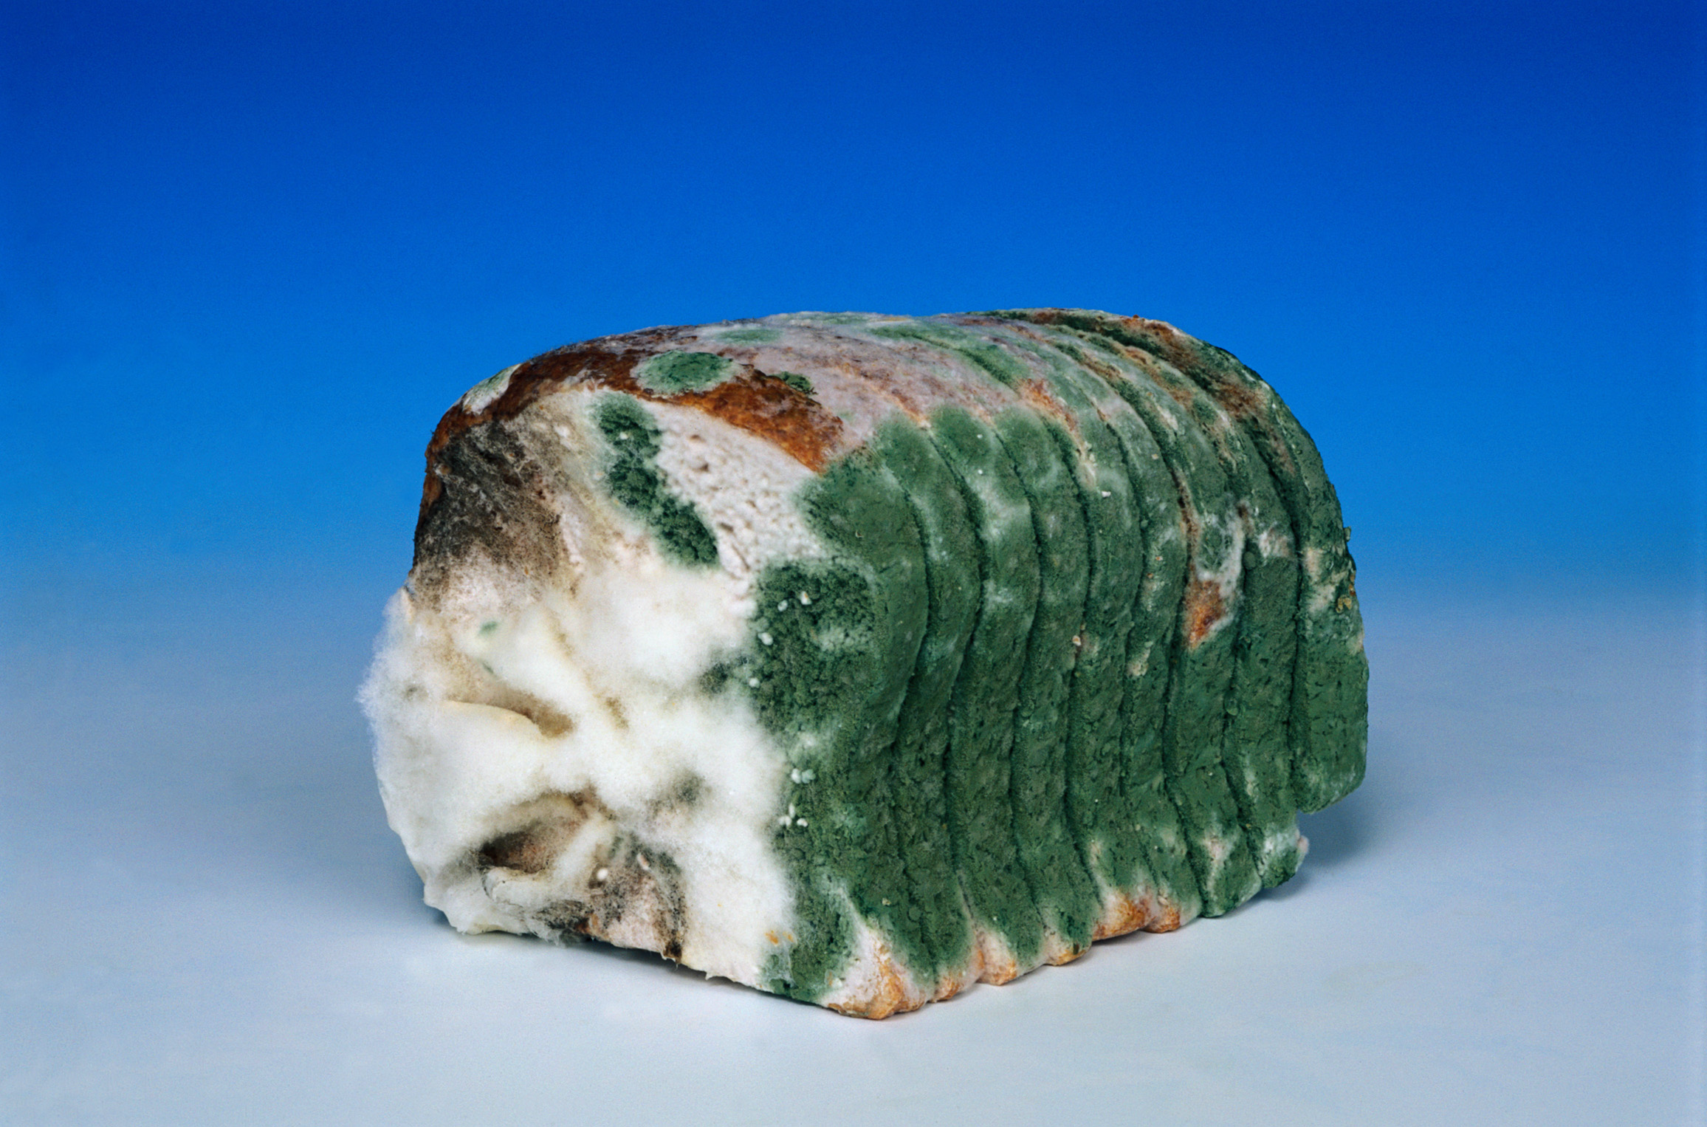
плесень

Slide 13
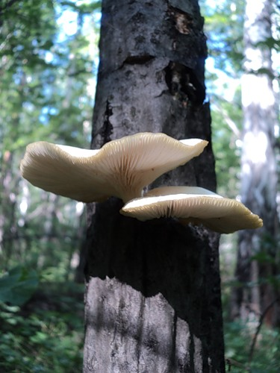
Трутовик чешуйчатый
трутовик

Slide 14
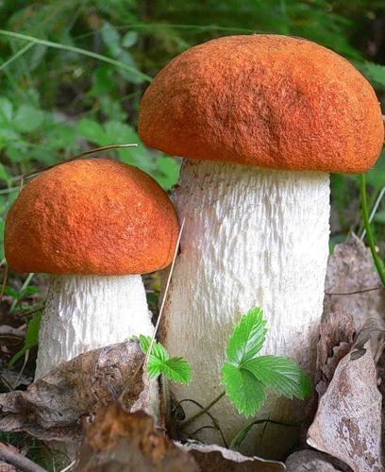
подосиновик

Slide 15
подберёзовик

Slide 16
Белый гриб-боровик

Slide 17
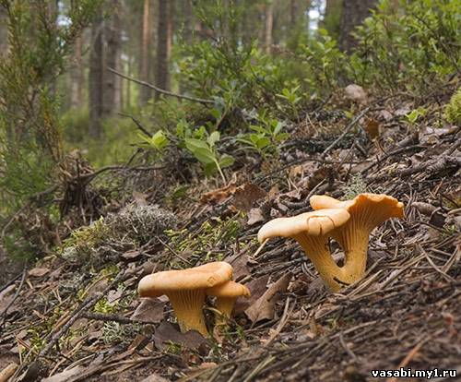
лисички

Slide 18
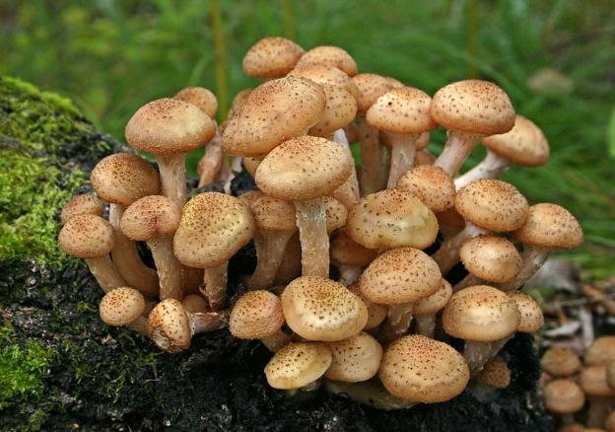
опята

Slide 19
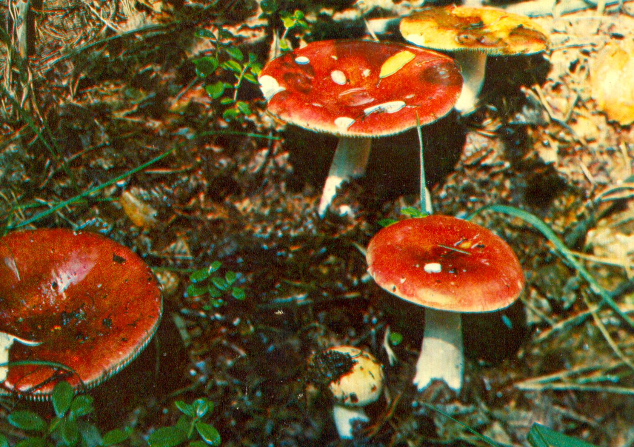
сыроежки

Slide 20
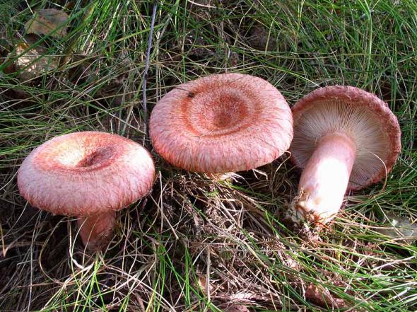
волнушки

Slide 21
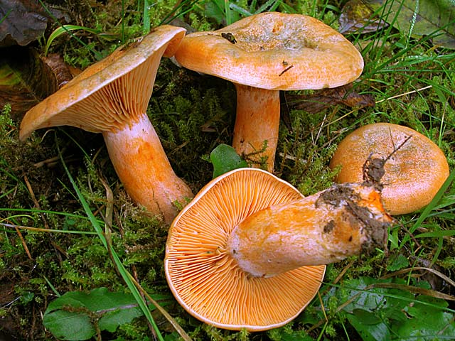
рыжики

Slide 22
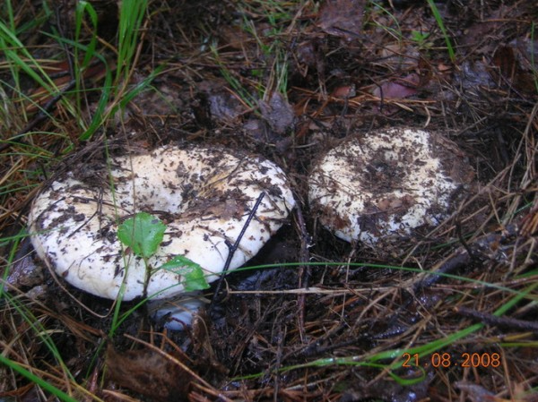
грузди

Slide 23
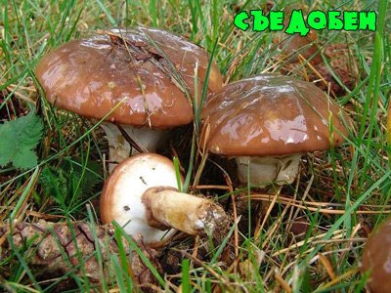
маслята

Slide 24
мухомор

Slide 25
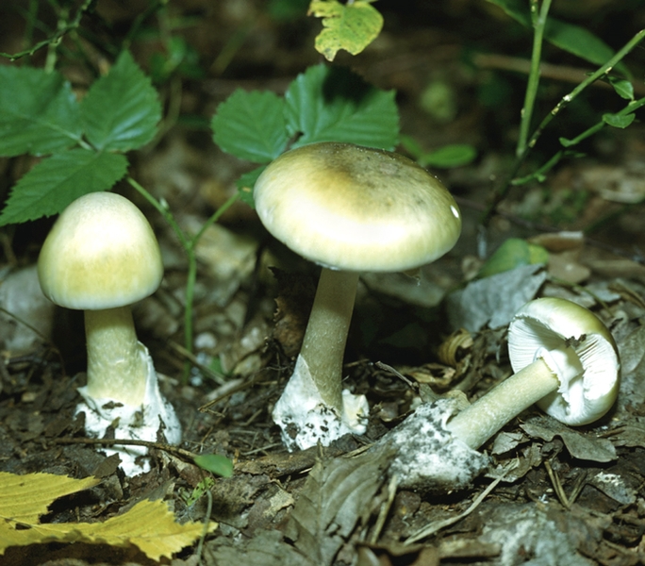
Бледная поганка

Slide 26
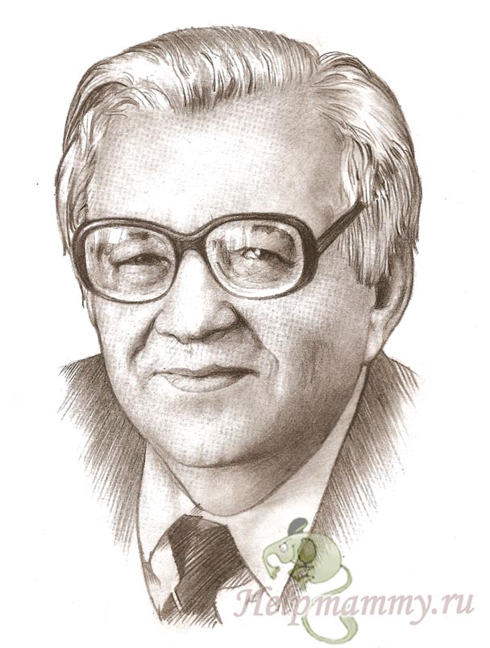
Валентин Дмитриевич Берестов (1928-1998)
Русский детский поэт, писатель, переводчик.

Slide 27
Валентин Берестов родился 1 апреля 1928 года в г. Мещовске, Калужской области. Читать будущий поэт научился в четыре года. В 1942 году, во время Второй мировой войны, семья Берестовых оказалась в эвакуации в Ташкенте. Там ему посчастливилось познакомиться с Надеждой Мандельштам, которая познакомила его с Анной Ахматовой. Затем состоялась встреча с Корнеем Чуковским, сыгравшим большую роль в судьбе Валентина Берестова.

Slide 28
грибы
Съедобные
Подосиновик
Подберезовик
Белый гриб
Лисички
Опята
Сыроежки
Рыжики
Груздь
Масленок
Несъедобные
Мухомор
Бледная поганка

Slide 29
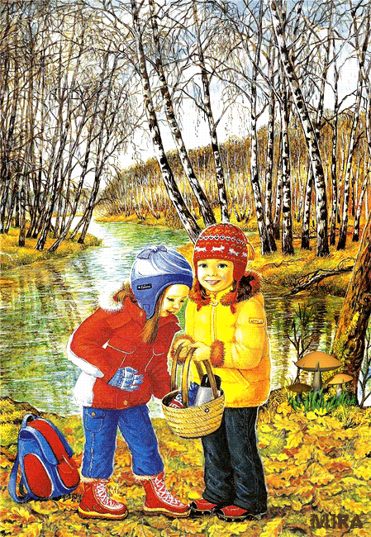
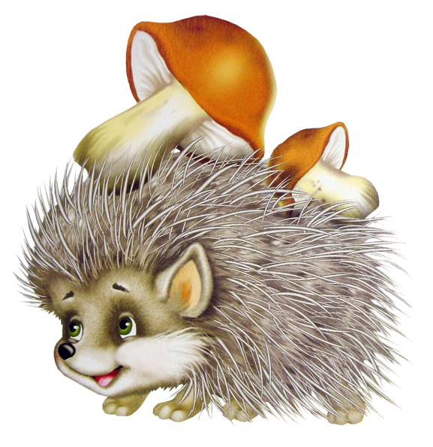
МОЛОДЦЫ!

